Slide 1
네트워크의 기초 용어와 기능
/ 네트워크 보안 개요

Slide 2
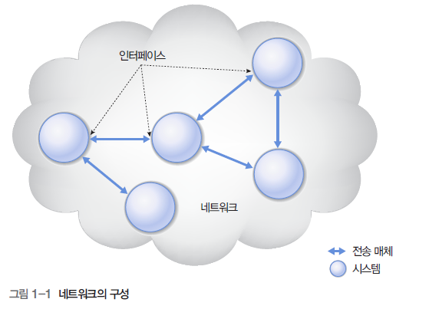
01_네트워크 관련 기초 용어
네트워크 기초 용어
  시스템, 인터페이스, 전송 매체, 프로토콜, 네트워크, 인터넷, 표준화
  네트워크: 전송 매체로 서로 연결된 시스템의 모음

Slide 3
01_네트워크 관련 기초 용어
네트워크 기초 용어
  시스템
    내부 규칙에 따라 능동적으로 동작하는 대상
    예: 컴퓨터, 자동차, 커피 자판기, 마이크로 프로세서, 운영체제, 프로세스
  인터페이스
    시스템과 전송 매체의 연결 지점에 대한 규격
    예: RS-232C, USB
  전송매체
    시스템끼리 데이터를 전달하기 위한 물리적인 전송 수단
  프로토콜
    전송 매체를 통해 데이터를 교환할 때의 임의의 통신 규칙

Slide 4
01_네트워크 관련 기초 용어
  네트워크
    프로토콜을 사용하여 데이터를 교환하는 시스템의 집합을 통칭
  인터넷
    전세계의 네트워크가 유기적으로 연결되어 동작하는 통합 네트워크
    공통 기능: IP(Internet Protocol)
  표준화
    서로 다른 시스템이 상호 연동해
    동작하기 위한 통일된 연동 형식

Slide 5
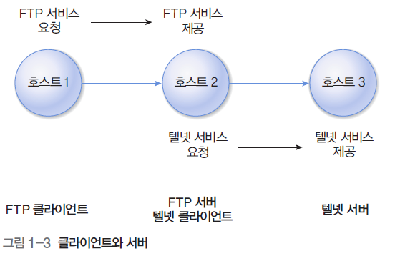
01_네트워크 관련 기초 용어
시스템 기초 용어
  시스템의 구분
    노드: 인터넷에 연결된 시스템의 가장 일반적인 용어
    호스트: 컴퓨팅 기능이 있는 시스템
    클라이언트: 서비스를 요청하는 시스템
    서버: 서비스를 제공하는 시스템
  클라이언트와 서버

Slide 6
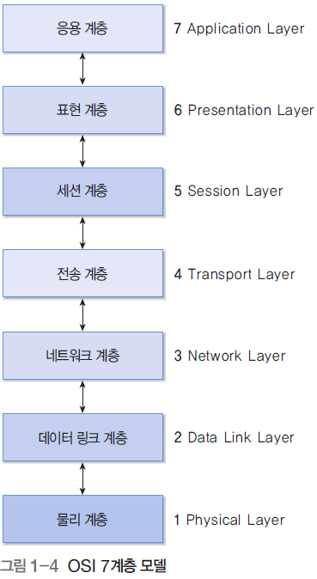
02_네트워크의 기능
계층 모델
  ISO의 OSI(Open System Interconnection) 7계층 모델
  OSI 7계층 모델의 계층별 기능
    물리 계층: 물리적으로 데이터를 전송하는 역할을 수행
    데이터 링크 계층: 물리적 전송 오류를 해결 (오류 감지 / 재전송 기능)
    네트워크 계층: 올바른 전송 경로를 선택 (혼잡 제어 포함)
    전송 계층: 송수신 프로세스 사이의 연결 기능을 지원
    세션 계층: 대화 개념을 지원하는 상위의 논리적 연결을 지원
    표현 계층: 데이터의 표현 방법
    압축: 전송되는 데이터의 양
    암호화: 전송되는 데이터의 의미
    응용 계층: 다양한 응용 환경을 지원

Slide 7
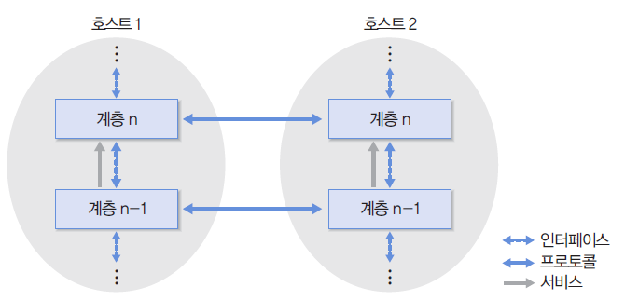
02_네트워크의 기능
  프로토콜과 인터페이스
    프로토콜: 서로 다른 호스트에 위치한 동일 계층끼리의 통신 규칙
    인터페이스: 같은 호스트에 위치한 상하위 계층 사이의 규칙
    서비스: 하위 계층이 상위 계층에 제공하는 인터페이스

Slide 8
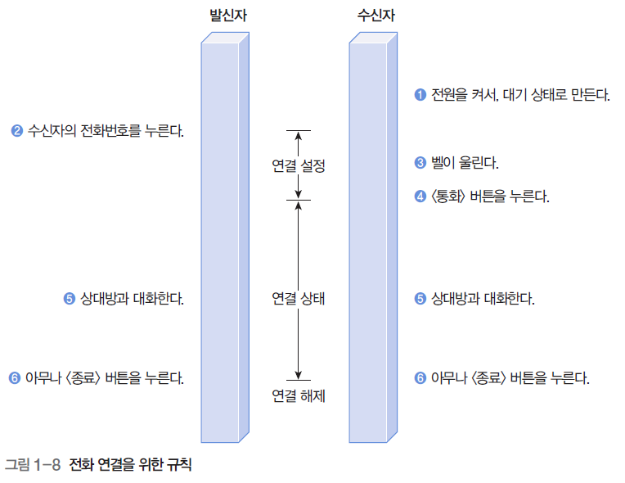
02_네트워크의 기능
프로토콜
  프로토콜 예

Slide 9
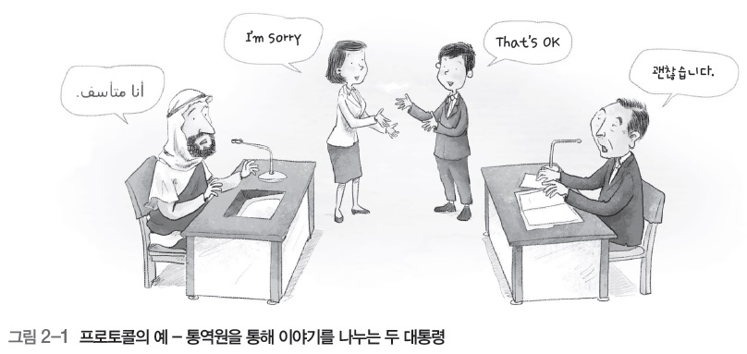
02_네트워크의 기능
프로토콜에 대한 이해
  본래 의미는 외교에서 의례 또는 의정서
  톰 마릴이 ‘컴퓨터와 컴퓨터 사이에서 메시지를 전달하는 과정’이라 정의

Slide 10
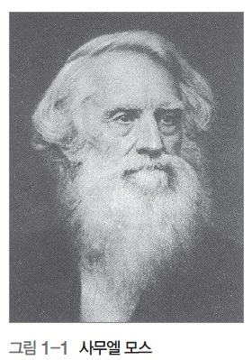
03_네트워크의 역사 _ 유선통신의 시작
네트워크의 정의
  지역적으로 분산된 위치에서 컴퓨터 시스템 간에 데이터 통신을 하기 위한 하
  드웨어 및 소프트웨어의 집합
모스와 전신기
  1800년경 볼타가 최초로 전지를 발명
  이후 전선을 통해 신호를 보내는 방법을 연구하기 시작
  했고, 모스가 처음 실질적인 성과를 냄.
  1832년 알파벳 문자에 점과 대시를 사용하여 모스 부호
  를 발명
  1843년 워싱턴에서 볼티모어까지 전신기 선을 가설
  1844년 첫 번째 공식 메시지는 ‘하나임이 행하신 일이
  어찌 그리 크뇨(민수기 23:23)’

Slide 11
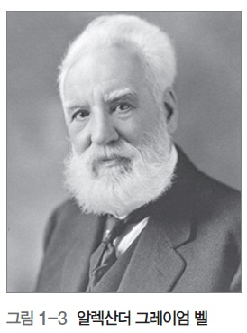
03_네트워크의 역사 _ 유선통신의 시작
벨의 전화기
  1876년 알렉산더 그레이엄 벨이 전화기를 개발
  1876년 3월 미국 특허청에 전화를 특허로 등록
  1877년 1월 30일 상자 모양의 첫 전화기가 등장(일대일
  통신만 가능)
  1878년 1월 28일 코네티컷의 뉴헤이븐에서 처음으로 교
  환기가 설치되어 사용자의 전화가 중앙의 교환수를 거쳐
  연결됨.
  우리나라는 1896년 궁내부 전화가 전화기의 효시
  1902년에는 서울과 인천 사이에 전화가 개설

Slide 12
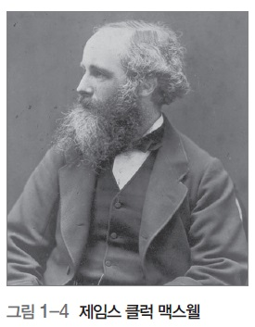
03_네트워크의 역사 _ 무선통신의 시작
전자기파의 발견
  1864년 제임스 클럭 맥스웰이 전자기파가 대기중으로 전파된다고 처음 예측
  전자기장의 기초 방정식인 맥스웰방정식(전자기방정식)을 도출하여 전자기파
  의 존재를 증명
  전자기파의 전파 속도가 광속도와 같고, 횡파라는 사실을 밝힘으로써 빛의 전
  자기파설에 대한 기초를 세움.

Slide 13
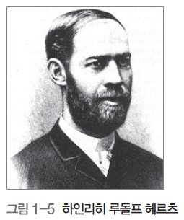
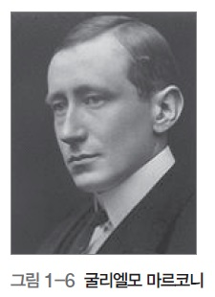
03_네트워크의 역사 _ 무선통신의 시작
전파 이용의 시작
  1888년 하인리히 루돌프 헤르츠가 실험을 통해 라디오파를 주고받음으로써 전
  파의 존재가 실제로 입증됨.
  굴리엘모 마르코니는 전자기파를 실제 통신에 이용할 수 있는 형태로 만듦
  마르코니는 무선 전신을 발전시킨 공로로 1909년 노벨 물리학상을 수상
  1922년 영국방송공사(BBC)가 세계 최초로 음성 뉴스를 무선 방송으로 전송

Slide 14
03_네트워크의 역사 _ 컴퓨터통신의 시작
모뎀의 개발과 네트워크의 시작
  벨 텔레폰 연구소의 조지 스티비츠가 전화 교환 회로를 ‘산술 기기＇로 발전시
  킨 ‘모델-K’ 기기를 개발했고, 후에 CNC로 발전
  스티비치는 1940년 뉴욕의 CNC와 전화선으로 연결해 데이터를 입력하는 과
  정을 시연했는데, 이는 네트워크 컴퓨팅의 효시로 기록됨.
  1958년 벨 연구소에서 최초의 상업용 모뎀인 데이터폰을 개발
  미국 국방부는 군사 작전 수행을 위한 고성능 컴퓨터를 개발하려는 목적으로
  1965년 세계 최초의 컴퓨터 네트워크 개발에 착수
  이때 개발을 시작한 네트워크는 1969년 오늘날 인터넷의 모태가 된 사상 최초
  의 대단위 컴퓨터 네트워크인 ARPANET의 탄생으로 이어짐.

Slide 15
03_네트워크의 역사 _ 컴퓨터통신의 시작
장거리 컴퓨터 통신과 인터넷의 시작
  1965년 ARPA는 MIT 링컨 연구소의 TX-2와 캘리포니아 산타모니카 SDC의
  Q-32 컴퓨터와 전화선으로 직접 통신하는 장거리 데이터 통신을 최초로 시도
  프로토콜 : 컴퓨터와 컴퓨터 사이에서 메시지를 전달하는 과정(톰 마릴)
  1967년 ARPA는 ACM에서 각 호스트를 IMP라는 특정 컴퓨터에 연결하고, IMP
  를 서로 연결하는 ARPANET을 제안(현재의 라우터와 개념이 유사)
  1969년 네 개의 노드(UCLA, USCB, SRI, UU)를 네트워크로 구성하고 NCP라는
  프로토콜을 호스트 간 통신에 사용
  1971년 레이 톰린슨이 전자 메일 프로그램을 발명

Slide 16
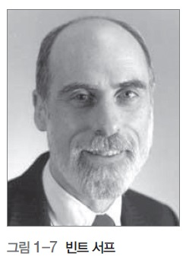
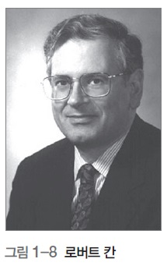
03_네트워크의 역사 _ 컴퓨터통신의 시작
장거리 컴퓨터 통신과 인터넷의 시작
  1972년 빈트 서프와 로버트 칸이 게이트웨이를 개발
  1973년 빈트 서프는 로버트 칸과 함께 TCP/IP 프로토콜과 인터넷 구조를 설계
  호스트 컴퓨터와 터미널로 구성된 네트워크는 IBM의 SNA 망이 최초
  1974년 제록스가 이더넷을 개발(오늘날의 클라이언트-서버 구조로 전환)

Slide 17
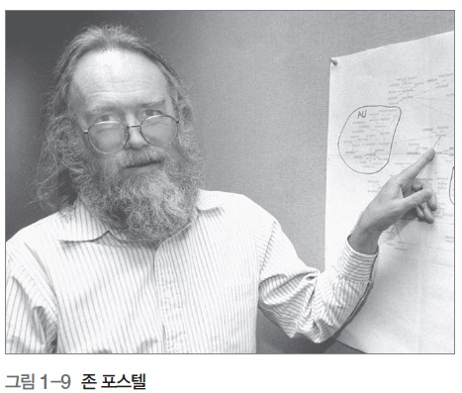
03_네트워크의 역사 _ 컴퓨터통신의 시작
장거리 컴퓨터 통신과 인터넷의 시작
  1979년 유즈넷 탄생
  1981년 유닉스 운영체제에 TCP/IP가 포함되어 배포되었고, TCP/IP가 ARPANET
  의 공식 프로토콜이 됨.
  1983년 군사용 MILNET과 군사용이 아닌
  ARPANET으로 분리
  1983년 존 포스텔이 도메인이름 시스템 개발
  1984년 DNS가 구성되어 네트워크가 폭발적
  으로 확장됨.
  1990년 ARPANET이 해체되고 NSFNET이 만
  들어짐.

Slide 18
03_네트워크의 역사 _ 컴퓨터통신의 시작
장거리 컴퓨터 통신과 인터넷의 시작
  1989년 3월 버너스-리가 웹 개념을 제안
  1990년 동료 로버트 카이유와 개정된 개념을 소개
  → 서로 다른 컴퓨터끼리 정보를 공유하고 서로 링크하여 찾기 쉬운 하이퍼텍
  스트 형태의 서비스를 도입하자는 것

Slide 19
03_네트워크의 역사 _ 컴퓨터통신의 시작
국내 인터넷의 역사
  1982년 서울대학교와 KIET(전자통신연구소의 전신)가 TCP/IP로 SDN 시작
  1983년 미국으로 UUCP 다이얼 업(Dial-Up) 연결
  1984년 유럽으로 X.25를 이용한 UUCP 연결
  1987년 교육 연구 전산망 추진 위원회 구성
  1988년 연구 전산망 기본 계획 확정, 교육망을 BITNET과 연결
  1990년 HANA/SDN이 56Kbps로 인터넷에 연결
  1991년 연구 전산망이 56Kbps로 인터넷에 연결
  1993년 HANA/SDN이 56Kbps에서 256Kbps로 확충
  1994년 한국통신, 데이콤에서 인터넷 상용 서비스 시작
  1995년 INET, 나우콤에서 인터넷 상용 서비스 시작

Slide 20
03_네트워크의 역사 _ 컴퓨터통신의 시작
국내 인터넷의 역사
  1995년 초고속 정보통신망 구축 사업 시작
  1996년 7천 대 이상의 호스트 컴퓨터가 연결됨
  1997년 한국인터넷협회 설립
  1998년 초고속 정보통신망 구축 사업 1단계 완료
  2000년 초고속망 구축 기술로 각종 서비스가 이루어짐(하나로, 두루넷, 드림라
  인, 신비로 등)
  2001년 초고속 광전송망 구축(155Mbps~40Gbps)
  2002년 서울대, 한국전자통신연구원ETRI 등이 참여한 IPv6 활성화를 위한 프
  로젝트 시작
  2004년 한국 인터넷 이용자 수 3천만 명 돌파
  2005년 한국 IPv6 주소 보유율 세계 3위로 평가
  2012년 한국 인터넷 속도 세계 1위로 평가

Slide 21
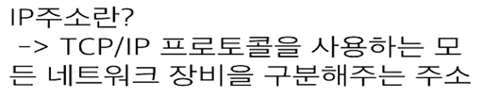
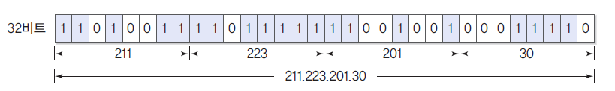
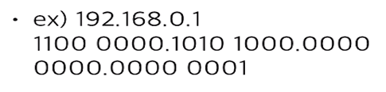
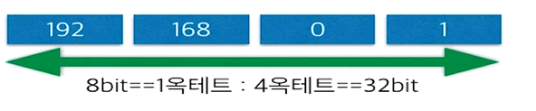
04_네트워크 주소의 표현
주소와 이름
  IP 주소
    IPv4 프로토콜에서 사용
    32 비트 크기의 주소 체계
    IPv6에서는 128 비트 주소 체계로 확장
    예: 211.223.201.30

Slide 22
#.TEST
    1. 다음 10진수를 2진수, 8진수, 16진수로 바꿔보아라.
892₍₁₀₎ ⇒
    2. 2진수 1000101.1011₍₂₎를 10진수로 변환하여라.
1000101.1011₍₂₎ ⇒
    3. 16진수 A91₍₁₆₎를 10진수, 8진수, 2진수로 변환하여라.
A91₍₁₆₎ ⇒

Slide 23
#.TEST
10진수-2진수 변환
  정수부분과 소수부분으로 나누어 변환
  정수부분은 2로 나누고, 소수부분은 2를 곱한다.
  10진수 75.6875를 2진수로 변환

Slide 24
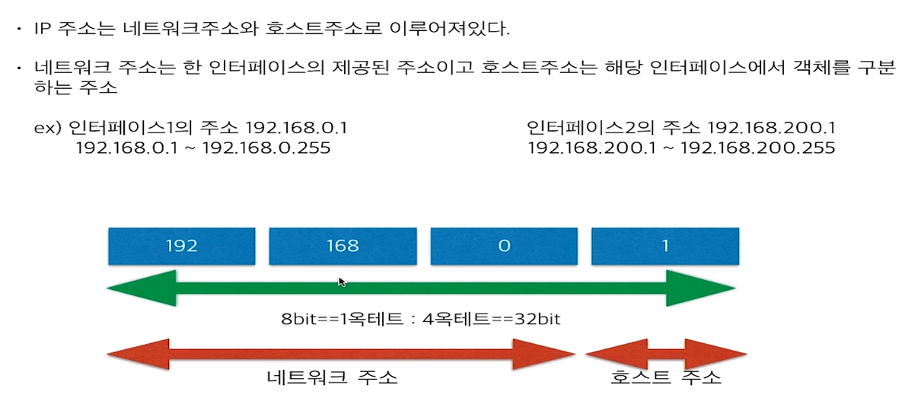
04_네트워크 주소의 표현

Slide 25

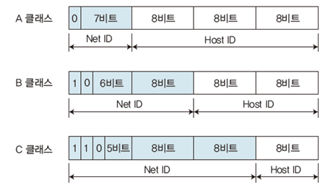
04_네트워크 주소의 표현
IP Class 개념
  IP주소를 보고 네트워크와 호스트주소를 구분할 때 사용
  IP Address는 5가지의 class로 나눠집니다. (네트워크의 호스트 수로 구분 )

Slide 26

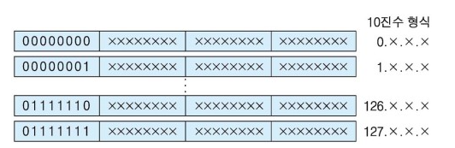
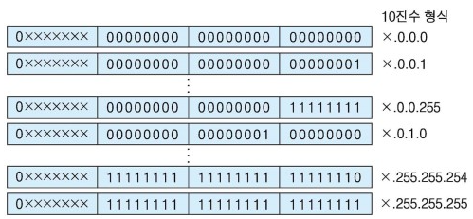
04_네트워크 주소의 표현
클래스 A는 처음 8개의 비트가 네트워크 주소고, 24개의 비트가 호스트 주소인데 첫 번째 비트가 ‘0’이다.
이런 클래스 A로 나타낼 수 있는 네트워크 주소는 다음과 같이 0.×.×.×~127.×.×.×가 되는데, 이 중 127.×.×.×는
다른 용도로 예약되어 있으므로 사용할 수 없다. (loopback address, 루프백 주소)
각 네트워크마다 나타낼 수 있는 호스트 주소는 ×.0.0.0~×.255.255.255가 된다.

Slide 27

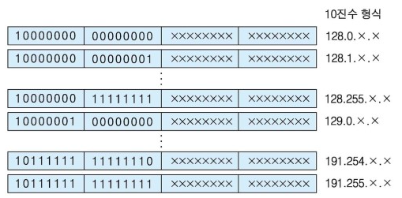
04_네트워크 주소의 표현
클래스 B는 처음 16개의 비트가 네트워크 주소고, 16개의 비트가 호스트 주소인데 처음 두 비트가 ‘10’이다.
클래스 B로 나타낼 수 있는 네트워크 주소는 128.0.×.×~191.255.×.×가 된다.

Slide 28

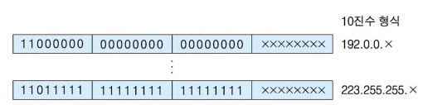
04_네트워크 주소의 표현
클래스 C는 처음 24개의 비트가 네트워크 주소고, 8개의 비트가 호스트 주소인데 처음 세 비트가 ‘110’이다
클래스 C로 나타낼 수 있는 네트워크 주소는 192.0.0.×~223.255.255.×가 된다.
그리고 각 네트워크마다 나타낼 수 있는 호스트 주소는 ×.×.×.0~×.×.×.255가 된다.

Slide 29
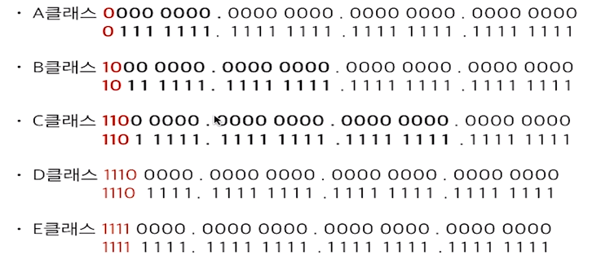
04_네트워크 주소의 표현

Slide 30
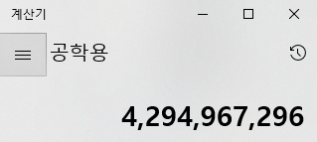
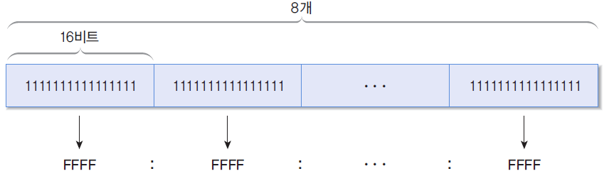


04_네트워크 주소의 표현
$$2^{32}$$
    IPv6에서는 128 비트 주소 체계로 확장 → 16비트의 숫자 8개를 콜론(:)으로 구분
$$2^{128}$$

Slide 31
05_네트워크 보안 _ 정보보안과 네트워크 보안
정보 보안의 3요소와 추가 요소
  기밀성(Confidentiality)
  무결성(Integrity)
  가용성(Availability)
  서버 인증(Server Authentication)
  클라이언트 인증(Client Authentication)

Slide 32
05_네트워크 보안 _ 네트워크 보안의 요소
기밀성
  허락되지 않은 사용자 또는 객체가 정보의 내용을 알 수 없도록 하는 것
  프라이버시 보호와도 밀접한 관계가 있음.
  네트워크 보안 측면에서 기밀성은 ‘시스템 간 안전한 데이터 전송’과 관련이 있
  음.
  스니핑(Sniffing)은 기밀성을 해치는 가장 일반적인 공격 형태
  통신의 암호화가 가장 일반적인 보안 대책

Slide 33
05_네트워크 보안 _ 네트워크 보안의 요소
무결성
  허락되지 않은 사용자 또는 객체가 정보를 함부로 수정할 수 없도록 하는 것
  네트워크에서의 무결성은 ‘클라이언트와 서버 간의 데이터가 변조되지 않고
  전송되는가＇와 관련이 있음.
  중간에 유효한 다른 연결을 빼앗는 세션 하이재킹, 두 시스템 간의 데이터를
  중간에 변조하는 MITM 공격은 무결성을 해치는 대표적인 공격
  통신의 암호화가 가장 일반적인 보안 대책(PKI와 밀접한 관련이 있음)
가용성
  허락된 사용자 또는 객체가 정보에 접근하려고 할 때 방해받지 않도록 하는 것
  DoS가 가용성을 해치는 대표적인 공격

Slide 34
05_네트워크 보안 _ 네트워크 보안의 요소
서버 인증
  ‘클라이언트가 올바른 서버로 접속하는가＇를 의미
  서버 인증으로 생기는 문제는 무척 다양하며, 일반적으로 DNS 스푸핑이나 서
  버 파밍 등이 있음.
  SSL(HTTPS)을 통해 서버 인증을 하지만, 경고를 보여주고 사용자에게 선택을
  하게 하는 것이 일반적이며 강제적인 서버 인증은 흔치 않음.
클라이언트 인증
  ‘올바른 클라이언트가 접속을 시도하는가＇를 의미
  웹 사이트에 접근할 때 사용하는 아이디와 패스워드가 대표적인 클라이언트
  인증
  클라이언트 인증과 관련된 해킹은 스푸핑, 세션 하이재킹, 피싱 등이 있음.

